Slide 2
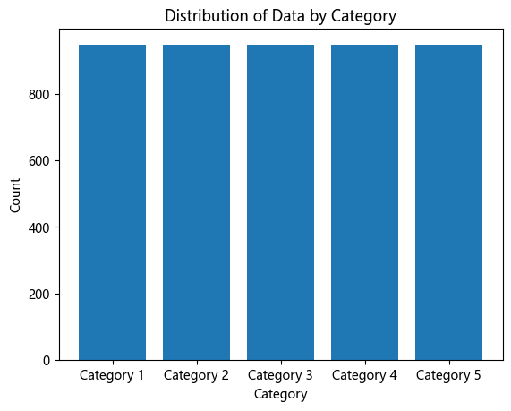
預測值轉換
將預測欄位根據數據量等分成五等距，數量如表，每級距數量為948~949。
category | 最小值 | 最大值 | 數量
Category 1 | 0 | 3.25476 | 949
Category 2 | 3.295444 | 85.3288 | 948
Category 3 | 85.48633 | 313.4337 | 948
Category 4 | 313.6411 | 861.542 | 948
Category 5 | 861.6216 | 14379.52 | 949

Slide 3
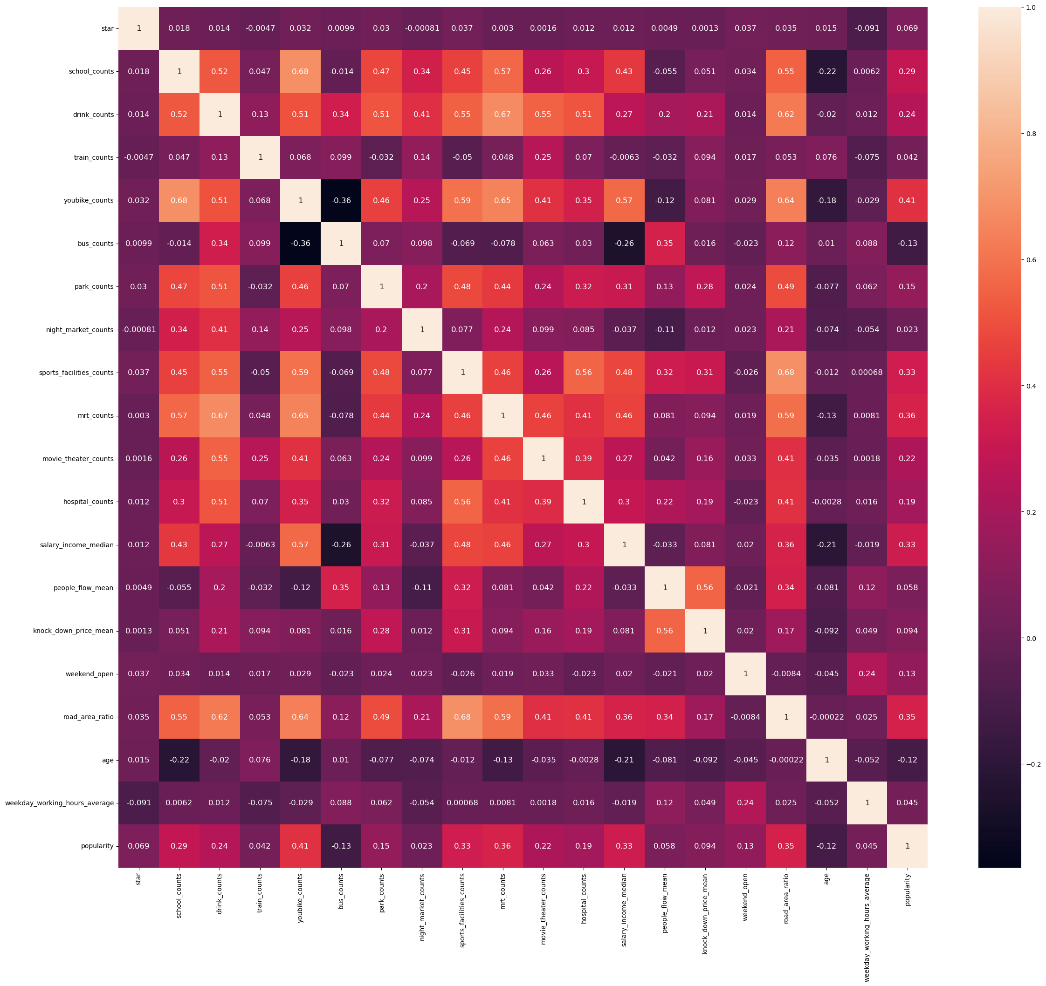
熱力圖

Slide 4
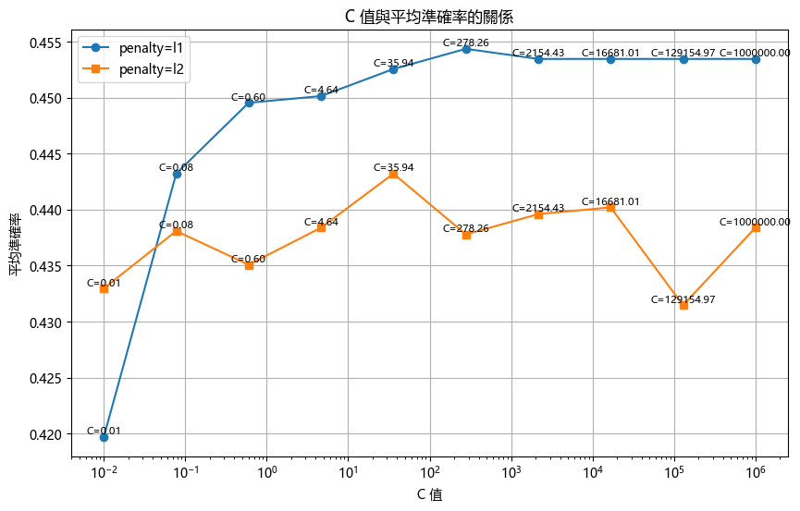
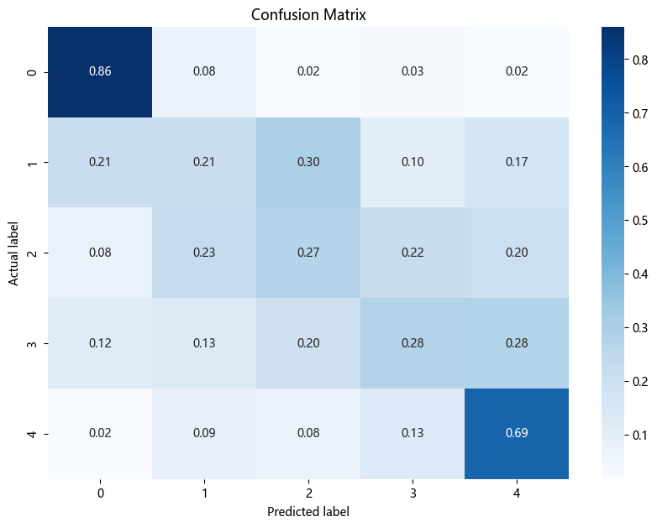
LogisticRegression
交叉驗證結果，平均準確率： 39 %
超參數調整(Hyperparameter tuning)
超參數調整如表
最佳參數為：
懲罰係數(C)： 278.25
penalty： L1
超參數調整後，平均準確率： 45 %
Notes:
當 C 的值增大，表示正則化強度減小，模型將更傾向於擬合訓練資料，增加模型的複雜度。
當 C 的值減小，表示正則化強度增加，可以減少模型的複雜度，有助於防止過擬合，使模型對未見過的資料具有更好的泛化能力。

Slide 5
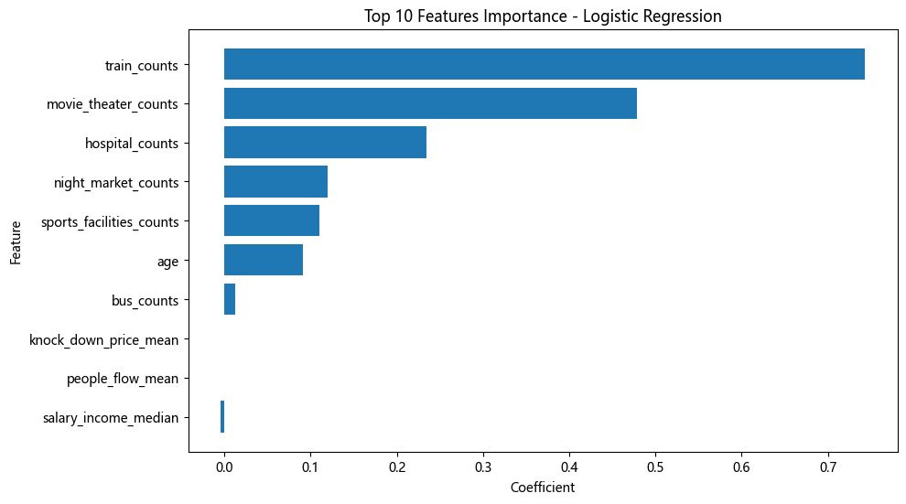
LogisticRegression 變數重要性
 | Feature | Coefficient
3 | train_counts | 0.743272
10 | movie_theater_counts | 0.478435
11 | hospital_counts | 0.234261
7 | night_market_counts | 0.119488
8 | sports_facilities_counts | 0.110515
17 | age | 0.091454
5 | bus_counts | 0.012343
14 | knock_down_price_mean | -0.000033
13 | people_flow_mean | -0.000165
12 | salary_income_median | -0.004689
2 | drink_counts | -0.017495
4 | youbike_counts | -0.032587
6 | park_counts | -0.052289
1 | school_counts | -0.08239
18 | weekday_working_hours_average | -0.110884
15 | weekend_open | -0.470156
9 | mrt_counts | -0.680448
0 | star | -1.43428
16 | road_area_ratio | -8.091701
由 LogisticRegression 結果可得出，重要性前的三名為
train_counts
movie_theater_counts
hospital_counts
由此可表示，在考慮開店地點合適時需要優先考慮周遭火車站數量、電影院數量、醫院數量。

Slide 6
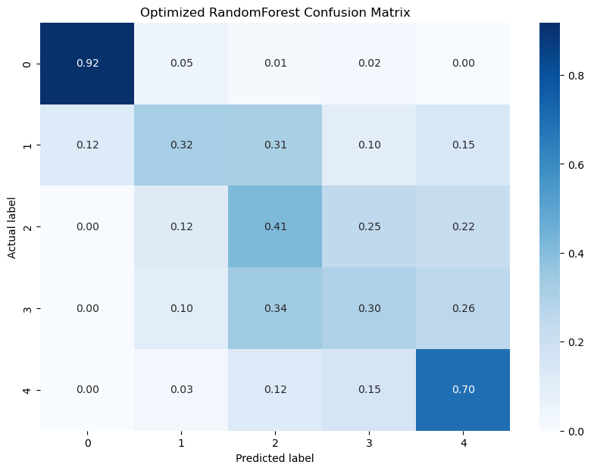
RandomForest
交叉驗證結果，平均準確率： 48 %
超參數調整(Hyperparameter tuning)
最佳參數：
每棵決策樹的最大深度： 10
最大特徵數：sqrt
葉節點所需的最小樣本數： 8
節點分裂所需的最小樣本數： 2
決策樹數量： 400
最佳參數的混淆矩陣如右
超參數調整後，平均準確率： 51 %

Slide 7
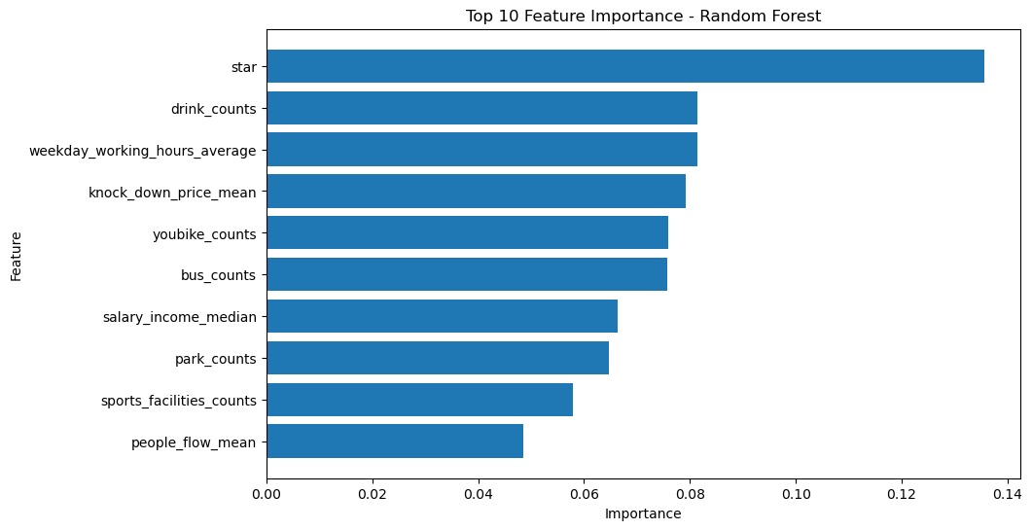
RandomForest
由 RandomForest 結果可得出，重要性前三名為：
star
drink_counts
weekday_working_hours_average
由此可表示，在考慮開店地點合適時需要優先考慮周遭評論星數、週邊飲料店數量、每週平均營業時間。

Slide 8
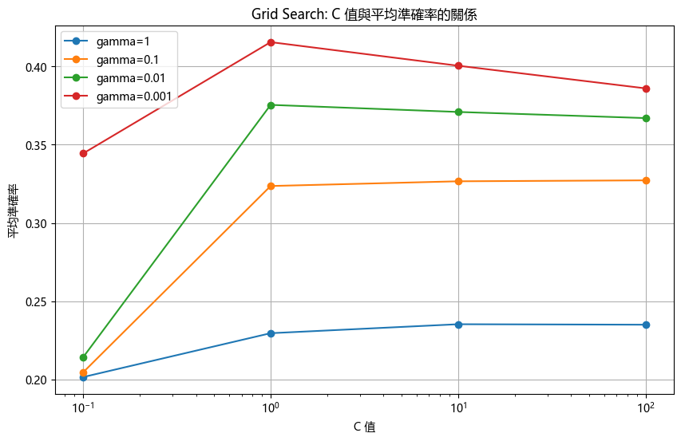
SVM
交叉驗證結果，平均準確率： 35 %
超參數調整(Hyperparameter tuning)
最佳參數：
懲罰係數：1
核函數係數：0.001
超參數調整後，平均準確率： 41 %

Slide 9
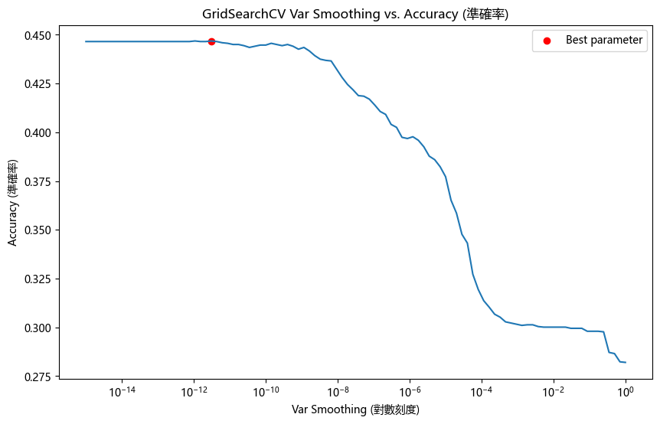
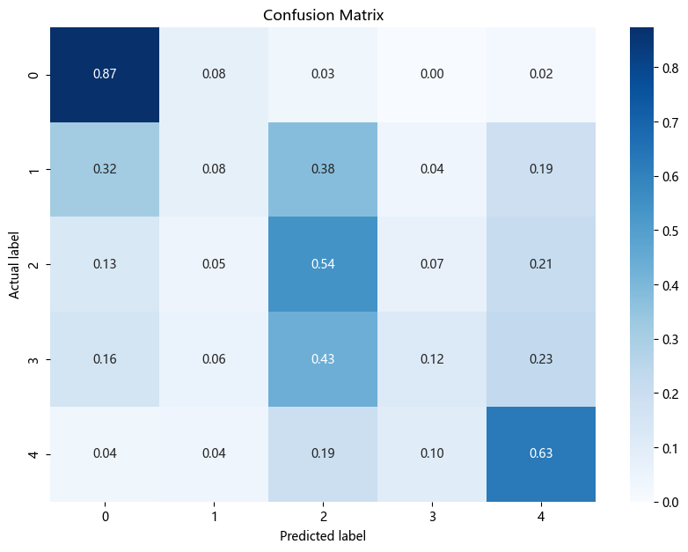
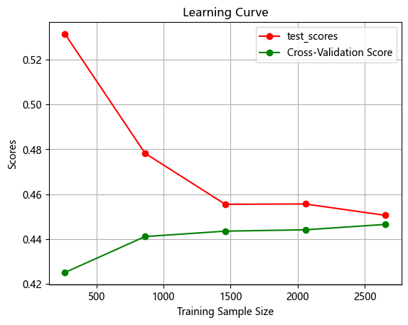
高斯貝式分類器 GaussianNB
交叉驗證結果，平均準確率： 44 %
最佳參數：
alpha：3.05 e-12
超參數調整後，平均準確率： 44 %
訓練和測試分數的差異百分比：0.89%

Slide 10
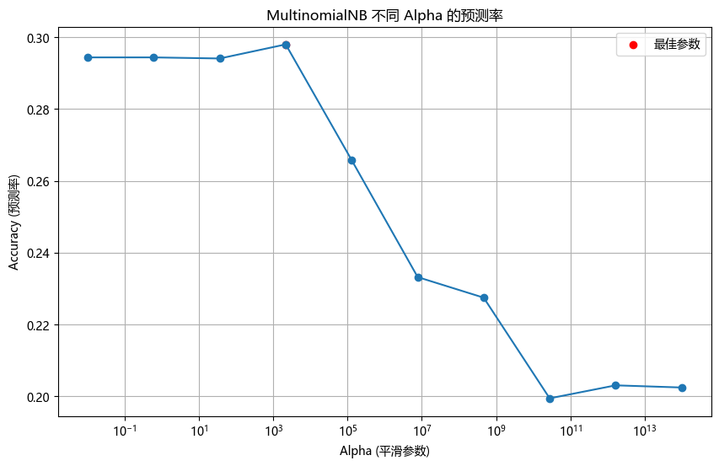
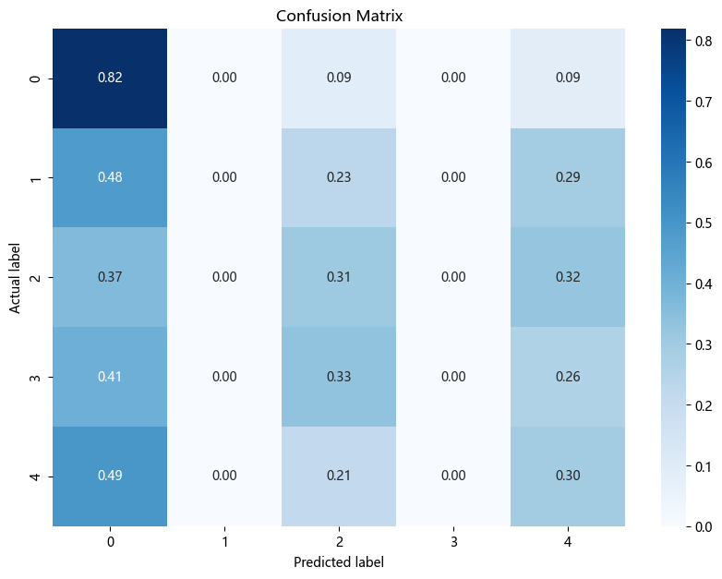
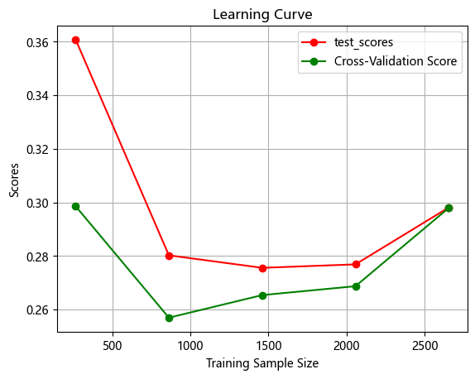
多項式貝氏分類器 MultinomialNB
交叉驗證結果，平均準確率： 29 %
超參數調整(Hyperparameter tuning)
超參數調整如表
最佳參數為：
懲罰係數(C)
Alpha：2154.43
超參數調整後，平均準確率：29 %
訓練和測試分數的差異百分比0.06%

Slide 11
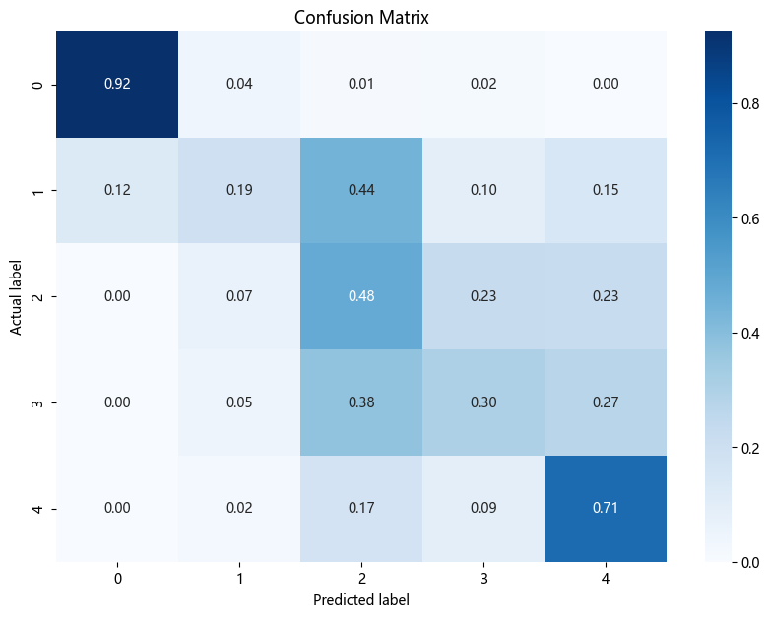
XGBOOST
交叉驗證結果，平均準確率：33 %
超參數調整(Hyperparameter tuning)
最佳參數為
列採樣比例 (colsample_bytree): 100%
學習率 (learning_rate): 1%
最大深度 (max_depth): 4
樹的數量 (n_estimators): 200
目標類型 (objective): 多類別分類
數據採樣比例 (subsample): 80%
超參數調整後，平均準確率： 52 %

Slide 12
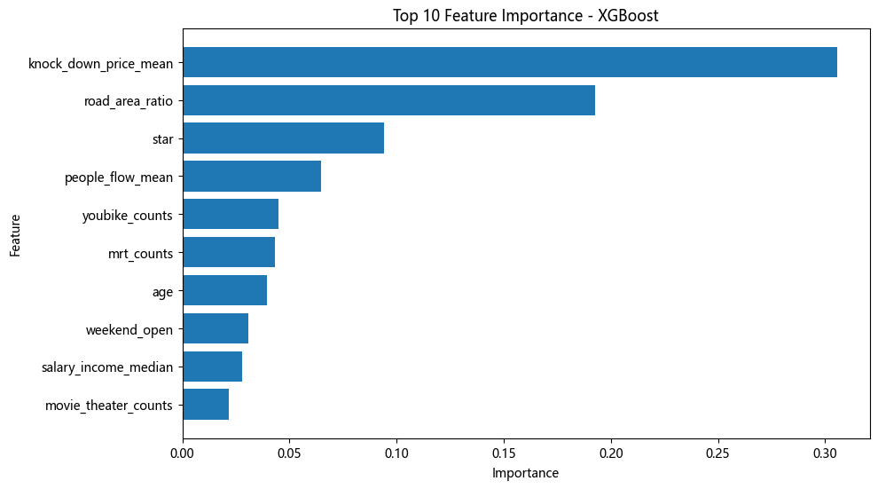
XGBOOST
 | Feature | Importance
14 | knock_down_price_mean | 0.305537
16 | road_area_ratio | 0.192518
0 | star | 0.094009
13 | people_flow_mean | 0.064875
4 | youbike_counts | 0.044751
9 | mrt_counts | 0.043032
17 | age | 0.03933
15 | weekend_open | 0.030636
12 | salary_income_median | 0.027679
10 | movie_theater_counts | 0.021787
5 | bus_counts | 0.019797
18 | weekday_working_hours_average | 0.019186
11 | hospital_counts | 0.017673
8 | sports_facilities_counts | 0.017552
6 | park_counts | 0.016657
2 | drink_counts | 0.016189
7 | night_market_counts | 0.010528
1 | school_counts | 0.009891
3 | train_counts | 0.008375
由 XGboost 結果可得出，特徵重要性前三名為：
knock_down_price_mean
road_area_ratio
star
由此可表示，在考慮開店地點合適時需要優先考慮平均地區租金、行政區道路面積、評論星數。

Slide 13
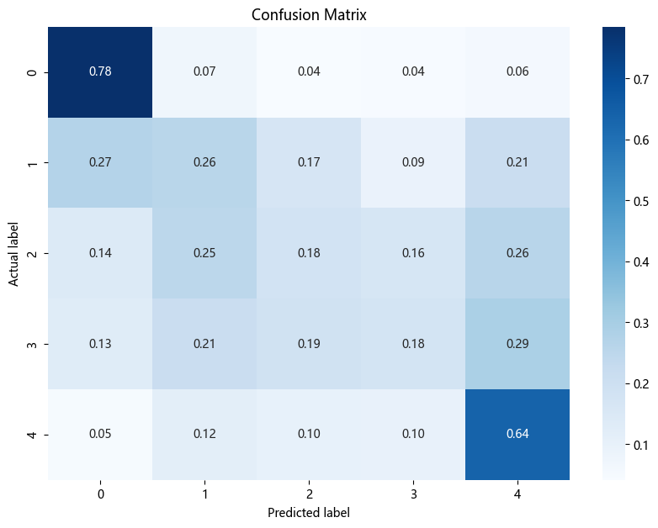
AdaBoost
交叉驗證結果，平均準確率： 38 %
參數調整(Hyperparameter tuning)
最佳參數為
學習率 (learning_rate): 1
弱學習器數量 (n_estimators): 97
超參數調整後，平均準確率： 39 %

Slide 14
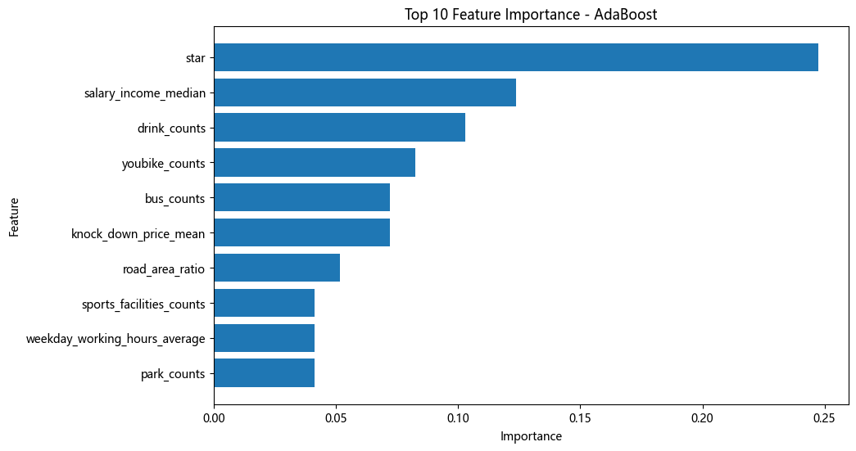
AdaBoost
 | Feature | Importance
0 | star | 0.247423
12 | salary_income_median | 0.123711
2 | drink_counts | 0.103093
4 | youbike_counts | 0.082474
5 | bus_counts | 0.072165
14 | knock_down_price_mean | 0.072165
16 | road_area_ratio | 0.051546
8 | sports_facilities_counts | 0.041237
18 | weekday_working_hours_average | 0.041237
6 | park_counts | 0.041237
10 | movie_theater_counts | 0.020619
11 | hospital_counts | 0.020619
13 | people_flow_mean | 0.020619
17 | age | 0.020619
1 | school_counts | 0.010309
7 | night_market_counts | 0.010309
15 | weekend_open | 0.010309
9 | mrt_counts | 0.010309
3 | train_counts | 0
由AdaBoost 可得出，特徵重要性前三名為：
star
salary_income_median
drink_counts
由此可表示，在考慮開店地點合適時需要優先考慮評論星數、地區收入、飲料店數。

Slide 15
模型資料統整
模型名稱 | 最佳準確率 | 特徵重要性前三名
XGBOOST | 52 % | knock_down_price_mean road_area_ratio star
RandomFroest | 51 % | star drink_counts weekday_working_hours_average
LogisticRegression | 45 % | train_counts movie_theater_counts hospital_counts
高斯貝式分類器 GaussianNB | 44 %
SVM | 41 %
AdaBoost | 39 % | star salary_income_median drink_counts
多項式貝氏分類器 MultinomialNB | 29 %
變數名稱 | 出現次數
star | 3
drink_counts | 2
hospital_counts | 1
knock_down_price_mean | 1
movie_theater_counts | 1
road_area_ratio | 1
salary_income_median | 1
train_counts | 1
weekday_working_hours_average | 1

Slide 16
模型名稱 | 預測值為案樣本數分類
 | 準確率 | 變數篩選後變數篩選後
XGBOOST | 52 % | 46 %
RandomFroest | 51 % | 44 %
LogisticRegression | 45 % | 42 %
高斯貝式分類器 GaussianNB | 44 % | 40 %
SVM | 41 % | 39 %
AdaBoost | 39 % | 38 %
多項式貝氏分類器 MultinomialNB | 29 % | 37 %
category | 最小值 | 最大值 | 數量
Category 1 | 0 | 3.25476 | 949
Category 2 | 3.295444 | 85.3288 | 948
Category 3 | 85.48633 | 313.4337 | 948
Category 4 | 313.6411 | 861.542 | 948
Category 5 | 861.6216 | 14379.52 | 949
集成式學習模式 | 準確率
voting | 42 % | 46 %
stacking | 51 % | 46 %
Boosting | 49 % | 42 %
Bagging | 47 % | 42 %

Slide 17
集呈式學習

Slide 18
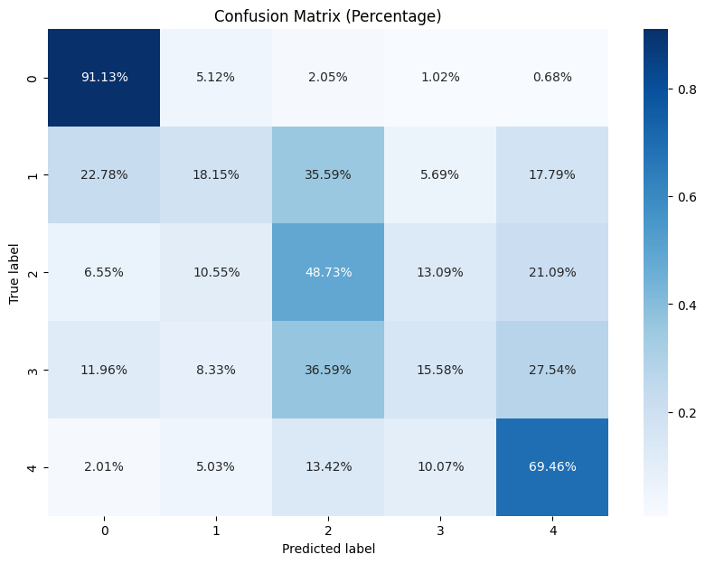
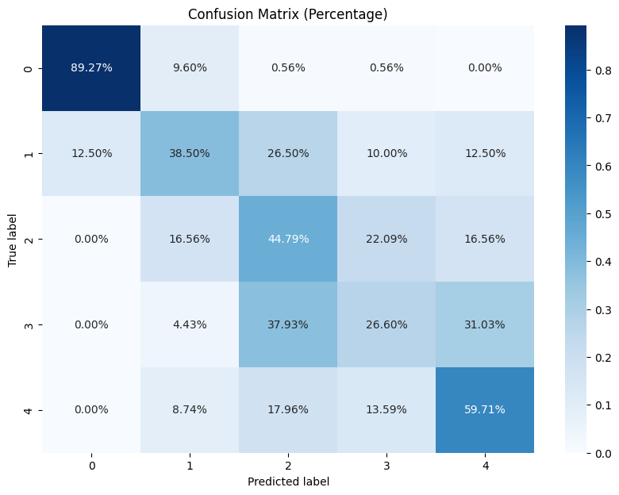
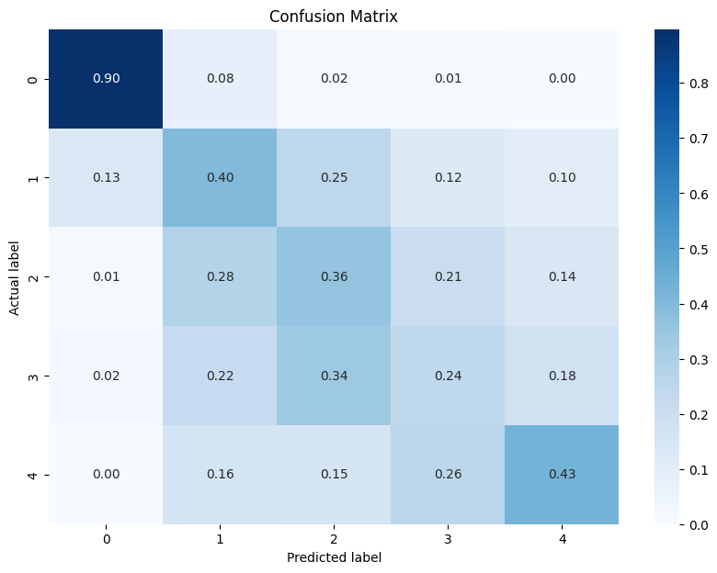
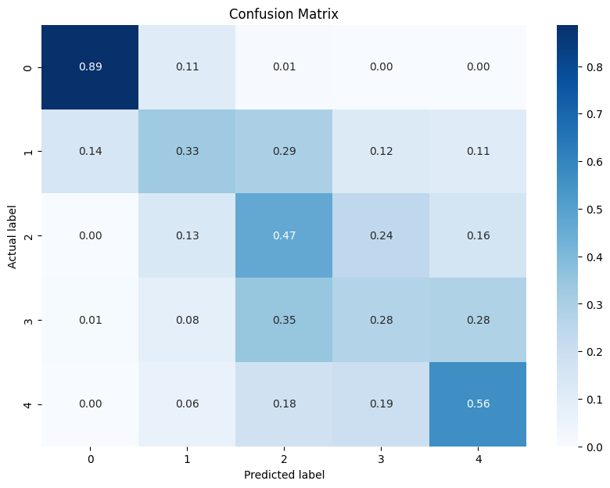
集成式學習
voting
stacking
Bagging
Boosting

Slide 19
模型名稱 | 準確率
XGBOOST | 52 %
RandomFroest | 51 %
LogisticRegression | 45 %
高斯貝式分類器 GaussianNB | 44 %
SVM | 41 %
AdaBoost | 39 %
多項式貝氏分類器 MultinomialNB | 29 %
集成式學習模式 | 挑選前準確率 | 挑選後準確率
Voting | 42 % | 49 %
Stacking | 51 % | 54 %
Boosting | 49 % | -
Bagging | 47 % | -
集成式可以得到比原本高的數值

Slide 20
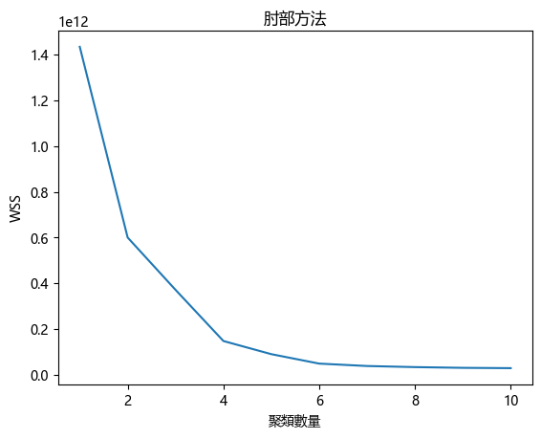
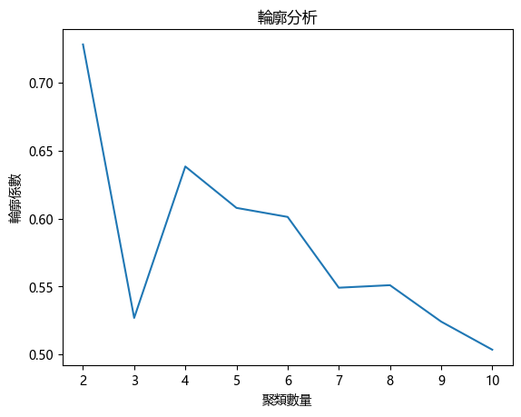
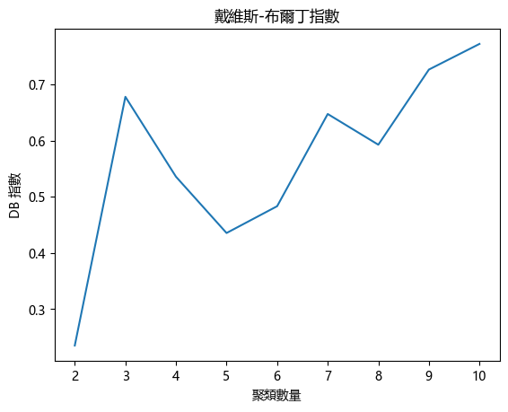
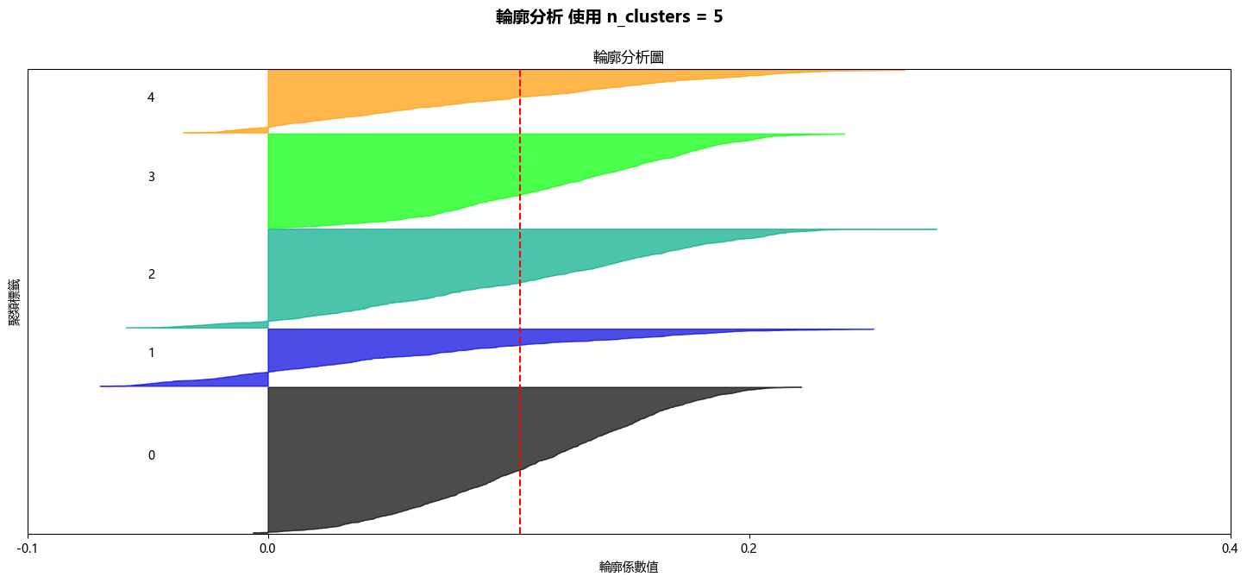
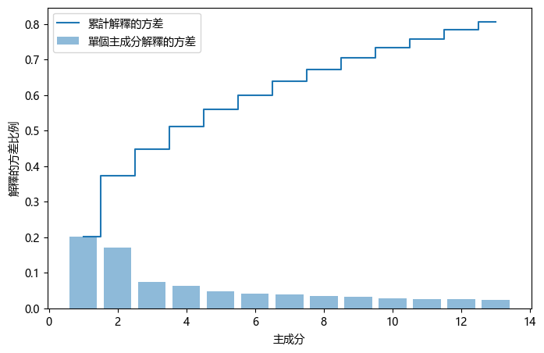
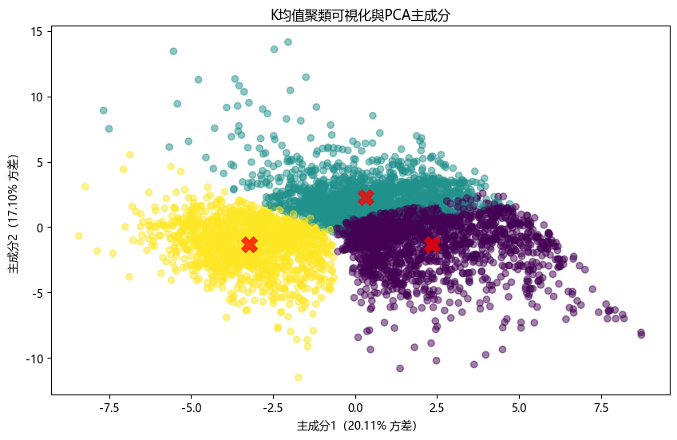
K-means

Slide 21
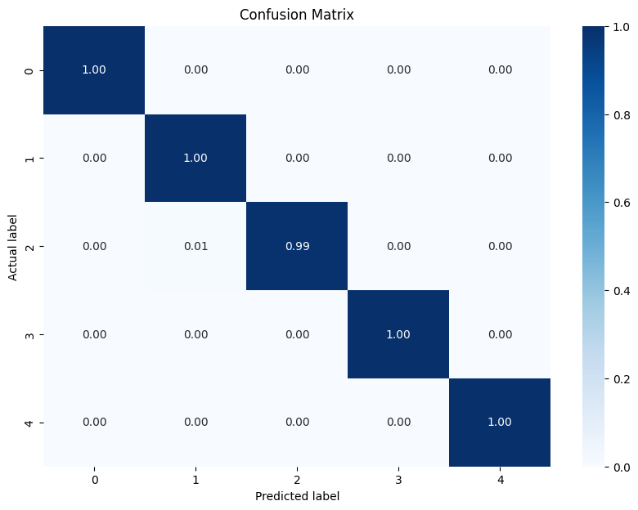
LogisticRegression
利用Kmeans分成五類後
刪掉關係性小於0.05 ，會發現預測率100 %
刪掉關係性小於0.1 ，會發現預測率100 %
小結論：用Kmeans來做分類會模型表現100%
調回原參數，只要預測是KMEANS結果的就會爆掉

Slide 22
利用XGBOOST篩選變數
模型名稱 | 預測值是利用樣本數分類
 | 最佳準確率 | 變數篩選後變數篩選後
XGBOOST | 52 % | 46 %
RandomFroest | 51 % | 44 %
LogisticRegression | 45 % | 42 %
高斯貝式分類器 GaussianNB | 44 % | 40 %
SVM | 41 % | 39 %
AdaBoost | 39 % | 38 %
多項式貝氏分類器 MultinomialNB | 29 % | 37 %
集成式學習模式 | 準確率 | 變數篩選後
voting | 42 % | 46 %
stacking | 51 % | 46 %
Boosting | 49 % | 42 %
Bagging | 47 % | 42 %

Slide 23
將變數依據值分成五類
將popularity篩選掉大於2206，讓數據差異縮小，組間間隔由2447~2875變成432~441
處理前1~4組：4.3 %
處理後1~4組：39.1 %
popularity_category | 最小值 | 最大值 | 數量
0 | 0 | 2875.68 | 4545
1 | 2899.214 | 5729.462 | 152
2 | 6016.961 | 8624.796 | 32
3 | 8726.779 | 11305.48 | 8
4 | 11931.94 | 14379.52 | 5
popularity_category | 最小值 | 最大值 | 數量
0 | 0 | 441.2277 | 3180
1 | 441.2574 | 882.5149 | 635
2 | 882.6379 | 1320.782 | 321
3 | 1325.771 | 1758.007 | 178
4 | 1767.739 | 2206.287 | 112

Slide 24
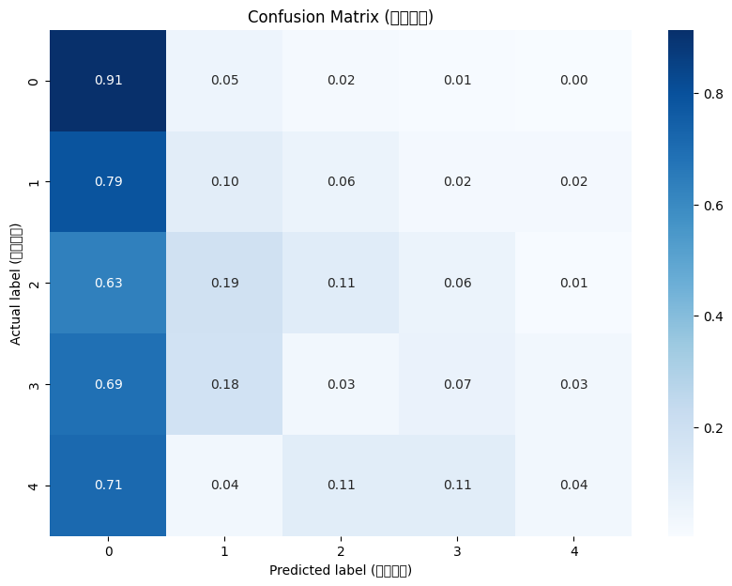
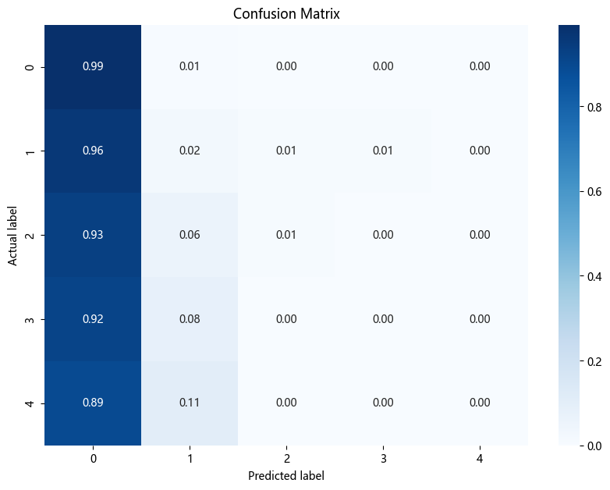
分類問題Y
Y值為int，
LIN：0.695
XG： 0.6649
Y值為str，
Lin：0.7204
XG：不吃Y為str
先做：[0, 1, 2, 3, 4]
再做：[‘0’,’1’,’2’,’3’,’4’]

Slide 25
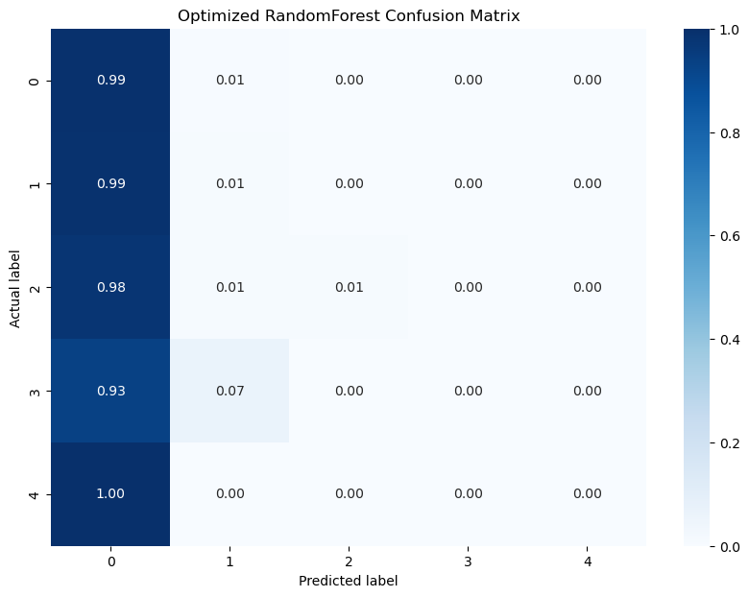
RandomForest
交叉驗證結果，平均準確率： 70 %
超參數調整(Hyperparameter tuning)
總體最佳參數來自 RandomizedSearchCV: {'max_depth': None, 'max_features': 'sqrt', 'min_samples_leaf': 10, 'min_samples_split': 10, 'n_estimators': 387}
最佳參數的混淆矩陣如右
超參數調整後，平均準確率： 72 %

Slide 26
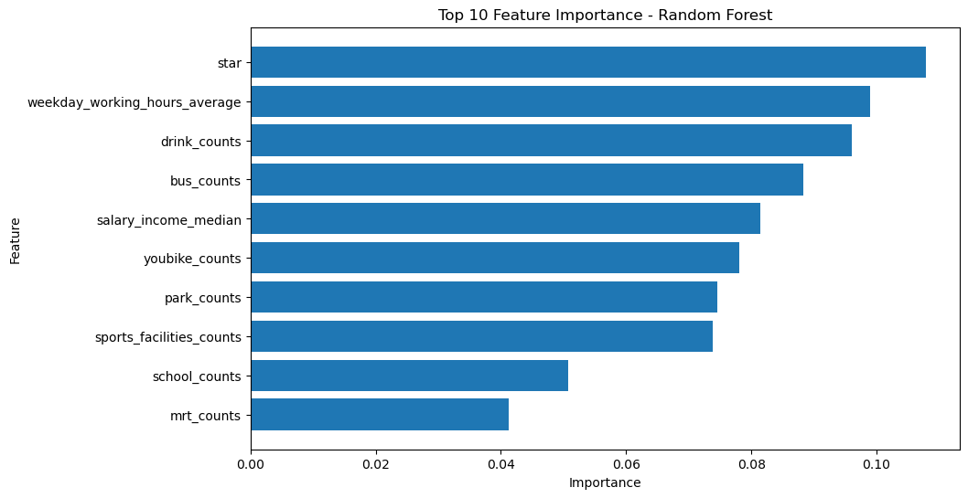
RandomForest
 | Feature | Importance
14 | knock_down_price_mean | 0.305537
16 | road_area_ratio | 0.192518
0 | star | 0.094009
13 | people_flow_mean | 0.064875
4 | youbike_counts | 0.044751
9 | mrt_counts | 0.043032
17 | age | 0.03933
15 | weekend_open | 0.030636
12 | salary_income_median | 0.027679
10 | movie_theater_counts | 0.021787
5 | bus_counts | 0.019797
18 | weekday_working_hours_average | 0.019186
11 | hospital_counts | 0.017673
8 | sports_facilities_counts | 0.017552
6 | park_counts | 0.016657
2 | drink_counts | 0.016189
7 | night_market_counts | 0.010528
1 | school_counts | 0.009891
3 | train_counts | 0.008375

Slide 27
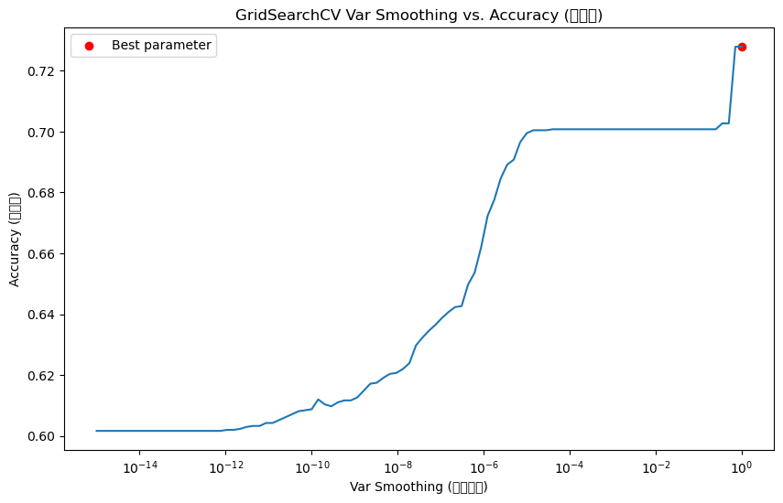
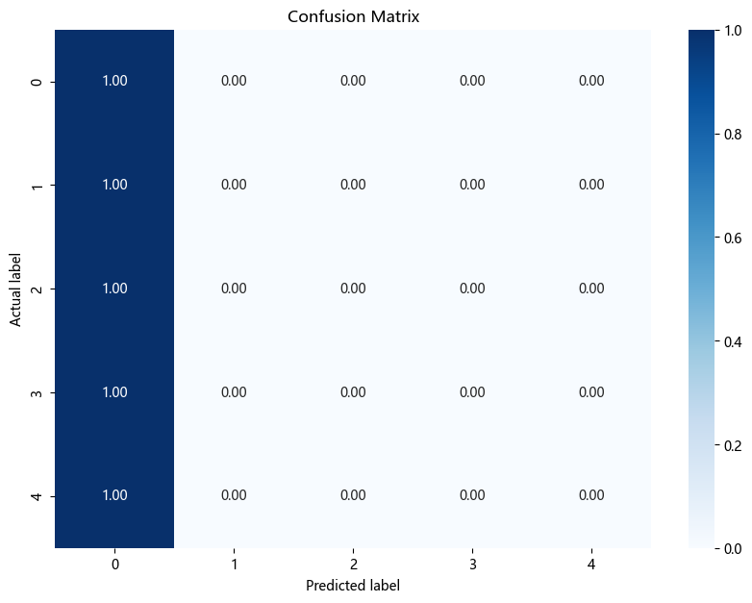
高斯貝式分類器 GaussianNB
平均準確率: 0.61
Best parameters: {'var_smoothing': 1.0} Best cross-validation score: 0.727
平均準確率: 0.727

Slide 28
多項式貝氏分類器 MultinomialNB
交叉驗證結果，平均準確率： 29 %
超參數調整(Hyperparameter tuning)
超參數調整如表
最佳參數為：
懲罰係數(C)
Alpha：2154.43
超參數調整後，平均準確率：29 %
訓練和測試分數的差異百分比0.06%

Slide 29
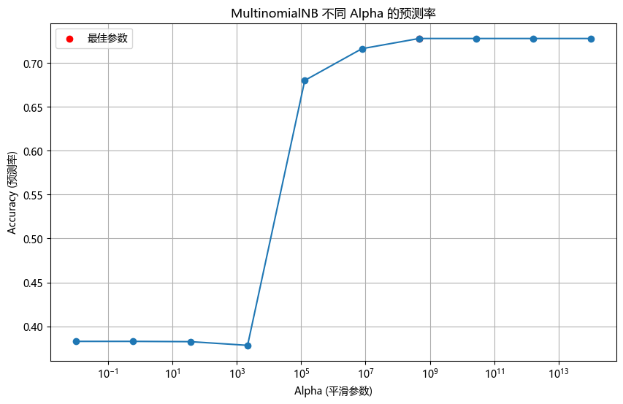
多項式貝氏分類器 MultinomialNB
平均準確率: 0.38
平均準確率: 0.72

Slide 30
SVM
0.72
0.72

Slide 31
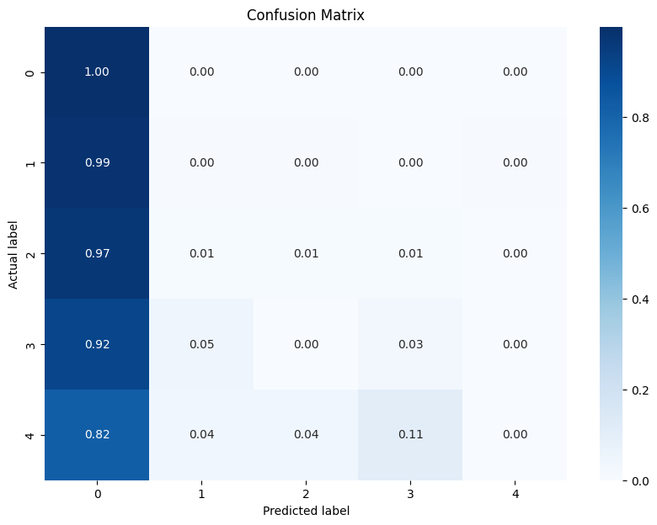
XGboost
準確率: 0.66
找到的最佳參數: {'colsample_bytree': 1, 'learning_rate': 0.01, 'max_depth': 5, 'n_estimators': 300, 'objective': 'multi:softmax', 'subsample': 0.8}
最佳模型準確率: 0.69

Slide 32
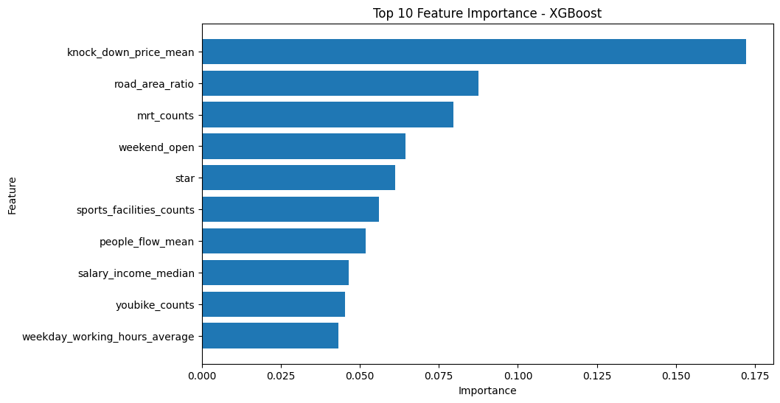
XGboost
 | Feature | Importance
14 | knock_down_price_mean | 0.172191
16 | road_area_ratio | 0.087638
9 | mrt_counts | 0.0797
15 | weekend_open | 0.064503
0 | star | 0.061218
8 | sports_facilities_counts | 0.056136
13 | people_flow_mean | 0.051865
12 | salary_income_median | 0.046426
4 | youbike_counts | 0.045407
18 | weekday_working_hours_average | 0.043302
17 | age | 0.038836
10 | movie_theater_counts | 0.033687
7 | night_market_counts | 0.033678
3 | train_counts | 0.03325
2 | drink_counts | 0.033131
5 | bus_counts | 0.033028
6 | park_counts | 0.032064
1 | school_counts | 0.030374
11 | hospital_counts | 0.023567
由XGboost 可得出，特徵重要性前三名為：
knock_down_price_mean
road_area_ratio
mrt_counts
由此可表示，在考慮開店地點合適時需要優先考慮租金、區域道路面積、捷運數量。

Slide 33
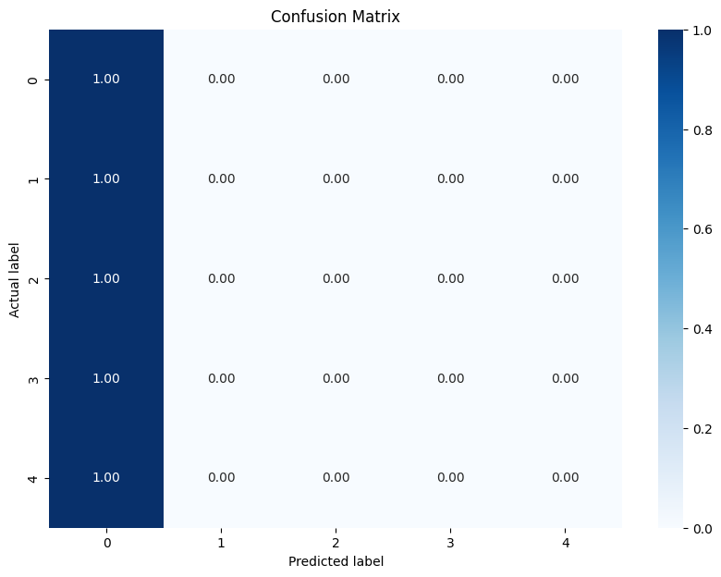
AdaBoost
交叉驗證結果，平均準確率： 0.69
參數調整(Hyperparameter tuning)
最佳參數為
學習率 (learning_rate): 1
弱學習器數量 (n_estimators): 53
超參數調整後，平均準確率： 67 %

Slide 34
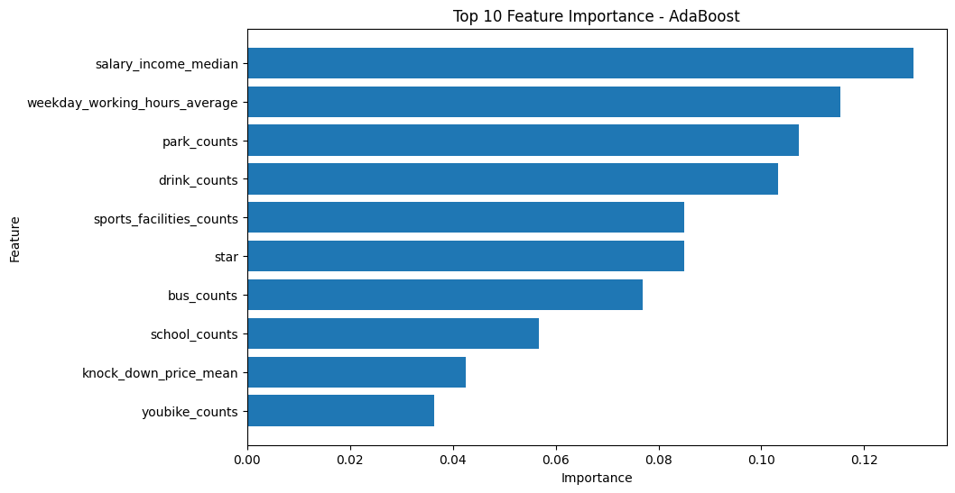
AdaBoost
 | Feature | Importance
12 | salary_income_median | 0.129555
18 | weekday_working_hours_average | 0.115385
6 | park_counts | 0.107287
2 | drink_counts | 0.103239
8 | sports_facilities_counts | 0.08502
0 | star | 0.08502
5 | bus_counts | 0.076923
1 | school_counts | 0.05668
14 | knock_down_price_mean | 0.04251
4 | youbike_counts | 0.036437
17 | age | 0.034413
16 | road_area_ratio | 0.032389
15 | weekend_open | 0.030364
10 | movie_theater_counts | 0.026316
11 | hospital_counts | 0.016194
9 | mrt_counts | 0.01417
13 | people_flow_mean | 0.006073
7 | night_market_counts | 0.002024
3 | train_counts | 0
由AdaBoost 可得出，特徵重要性前三名為：
salary_income_median
weekday_working_hours_average
park_counts
由此可表示，在考慮開店地點合適時需要優先考慮地區收入、工作時間、公園數量。

Slide 35
列表
模型名稱 | 處理前1~4組：4.3 % |  | 處理後1~4組：39.1 %
 | 最佳準確率 | 變數篩選後
XGBOOST | 52 % | 46 % | 69 %
RandomFroest | 51 % | 44 % | 72 %
LogisticRegression | 45 % | 42 % | 72 %
高斯貝式分類器 GaussianNB | 44 % | 40 % | 72 %
SVM | 41 % | 39 % | 72 %
AdaBoost | 39 % | 38 % | 48 %
多項式貝氏分類器 MultinomialNB | 29 % | 37 % | 72 %
集成式學習模式 | 準確率 | 變數篩選後 | 拿掉 AdaBoost
voting | 42 % | 46 % | 71 %
stacking | 51 % | 46 % | 72 %
Boosting | 49 % | 42 % | 72 %
Bagging | 47 % | 42 % | 69 %

Slide 36
砍掉零值、取log10

Slide 37
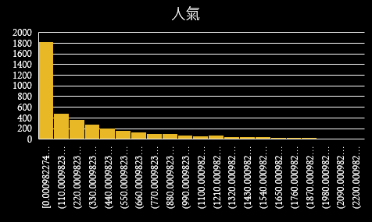
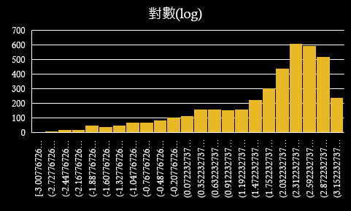
參數取對數
popularity_category | 最小值 | 最大值 | 數量
0 | 0 | 441.2277 | 3180
1 | 441.2574 | 882.5149 | 635
2 | 882.6379 | 1320.782 | 321
3 | 1325.771 | 1758.007 | 178
4 | 1767.739 | 2206.287 | 112
popularity_category | 最小值 | 最大值 | 數量
0 | -3.00777 | -1.73789 | 85
1 | -1.73537 | -0.46748 | 265
2 | -0.45371 | 0.799761 | 555
3 | 0.806709 | 2.072348 | 954
4 | 2.073407 | 3.343662 | 2352

Slide 38
列表
有匯入模型的
模型名稱 | 處理前1~4組：4.3 % |  | 處理後1~4組：39.1 % | 取 log10
 | 最佳準確率 | 變數篩選後
XGBOOST | 52 % | 46 % | 69 % | 47 %
RandomFroest | 51 % | 44 % | 72 % | 67 %
LogisticRegression | 45 % | 42 % | 72 % | 63 %
高斯貝式分類器 GaussianNB | 44 % | 40 % | 72 % | 57 %
SVM | 41 % | 39 % | 72 % | 63 %
AdaBoost | 39 % | 38 % | 48 % | 60 %
多項式貝氏分類器 MultinomialNB | 29 % | 37 % | 72 % | 55 %
集成式學習模式 | 準確率 | 變數篩選後 | 拿掉 AdaBoost | 取log10 GaussianNB MultinomialNB XGBOOST
voting | 42 % | 46 % | 71 % | 60 %
stacking | 51 % | 46 % | 72 % | 67 %
Boosting | 49 % | 42 % | 72 % | 69 %
Bagging | 47 % | 42 % | 69 % | 69 %

Slide 39
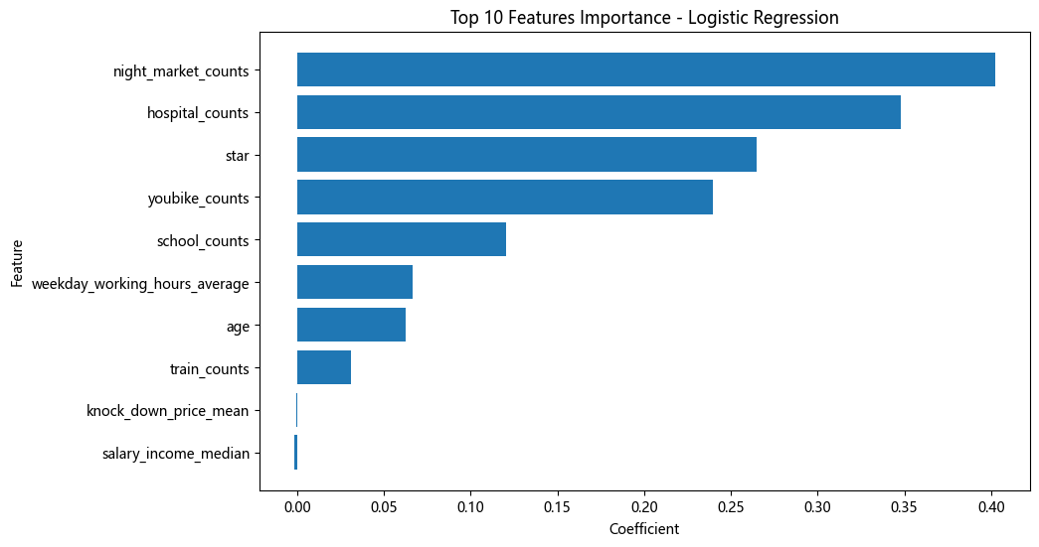
LogisticRegression
平均準確率: 0.63
 | Feature | Coefficient
7 | night_market_counts | 0.402238
11 | hospital_counts | 0.348159
0 | star | 0.265045
4 | youbike_counts | 0.239836
1 | school_counts | 0.120396
18 | weekday_working_hours_average | 0.066493
17 | age | 0.062818
3 | train_counts | 0.03121
14 | knock_down_price_mean | -0.0002
12 | salary_income_median | -0.00156
13 | people_flow_mean | -0.00162
5 | bus_counts | -0.00239
2 | drink_counts | -0.00707
6 | park_counts | -0.09652
8 | sports_facilities_counts | -0.28077
15 | weekend_open | -0.28434
10 | movie_theater_counts | -5.58584
9 | mrt_counts | -7.29418
16 | road_area_ratio | -16.6079

Slide 40
SVM
平均交叉驗證準確率: 0.63

Slide 41
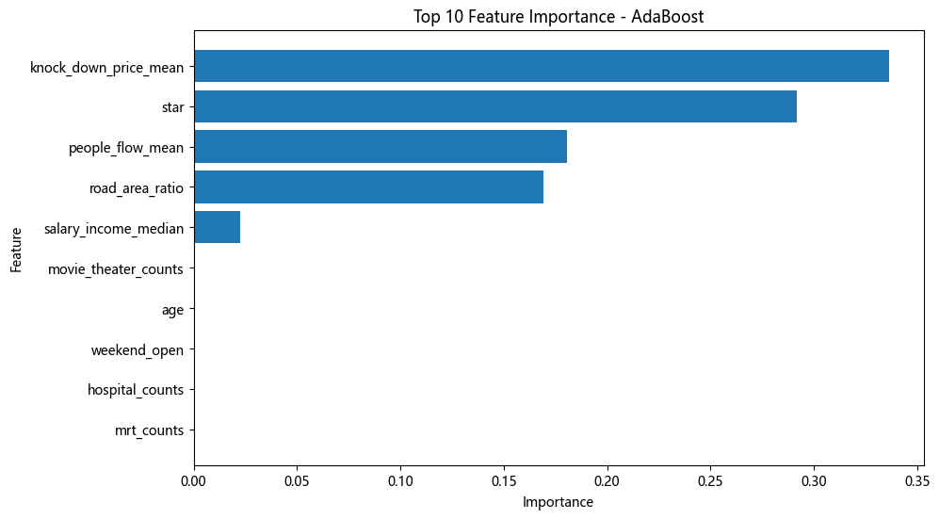
AdaBoost
平均準確率: 0.60
 | Feature | Importance
14 | knock_down_price_mean | 0.336303
0 | star | 0.291759
13 | people_flow_mean | 0.180401
16 | road_area_ratio | 0.169265
12 | salary_income_median | 0.022272
10 | movie_theater_counts | 0
17 | age | 0
15 | weekend_open | 0
11 | hospital_counts | 0
9 | mrt_counts | 0
1 | school_counts | 0
8 | sports_facilities_counts | 0
7 | night_market_counts | 0
6 | park_counts | 0
5 | bus_counts | 0
4 | youbike_counts | 0
3 | train_counts | 0
2 | drink_counts | 0
18 | weekday_working_hours_average | 0

Slide 42
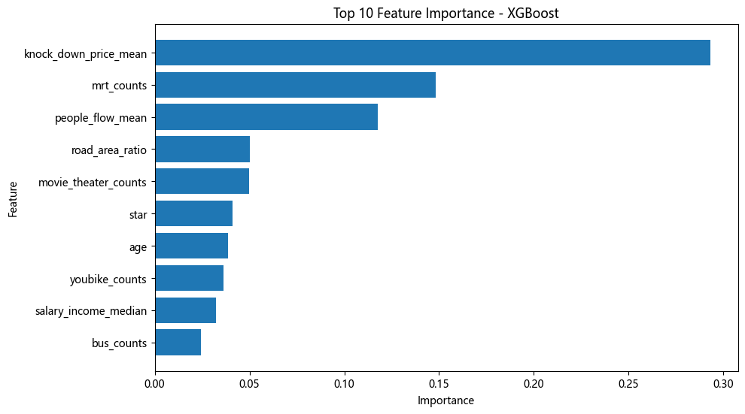
XGboost
平均準確率: 0.47
 | Feature | Importance
14 | knock_down_price_mean | 0.29305
9 | mrt_counts | 0.148425
13 | people_flow_mean | 0.117693
16 | road_area_ratio | 0.050141
10 | movie_theater_counts | 0.049584
0 | star | 0.04122
17 | age | 0.0388
4 | youbike_counts | 0.036235
12 | salary_income_median | 0.032124
5 | bus_counts | 0.024399
15 | weekend_open | 0.024055
18 | weekday_working_hours_average | 0.023699
8 | sports_facilities_counts | 0.022517
2 | drink_counts | 0.020757
6 | park_counts | 0.018822
1 | school_counts | 0.018192
7 | night_market_counts | 0.014776
11 | hospital_counts | 0.012974
3 | train_counts | 0.012538

Slide 43
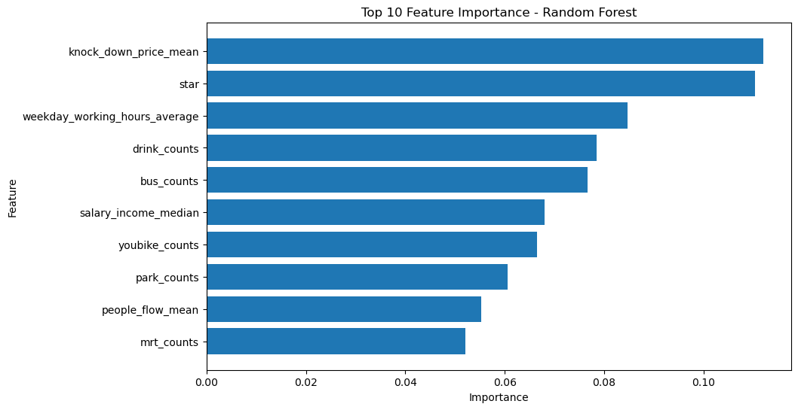
RandomForest
 | Feature | Importance
14 | knock_down_price_mean | 0.112013
0 | star | 0.110422
18 | weekday_working_hours_average | 0.084783
2 | drink_counts | 0.078477
5 | bus_counts | 0.076611
12 | salary_income_median | 0.067985
4 | youbike_counts | 0.066567
6 | park_counts | 0.060647
13 | people_flow_mean | 0.055347
9 | mrt_counts | 0.052124
8 | sports_facilities_counts | 0.049442
1 | school_counts | 0.043335
16 | road_area_ratio | 0.041822
15 | weekend_open | 0.031544
17 | age | 0.02168
11 | hospital_counts | 0.017114
10 | movie_theater_counts | 0.01228
7 | night_market_counts | 0.011466
3 | train_counts | 0.006339
平均準確率: 0.67

Slide 44
多項式貝氏分類器 MultinomialNB
平均準確率: 0.55

Slide 45
高斯貝式分類器 GaussianNB
平均準確率: 0.57

